Slide 1
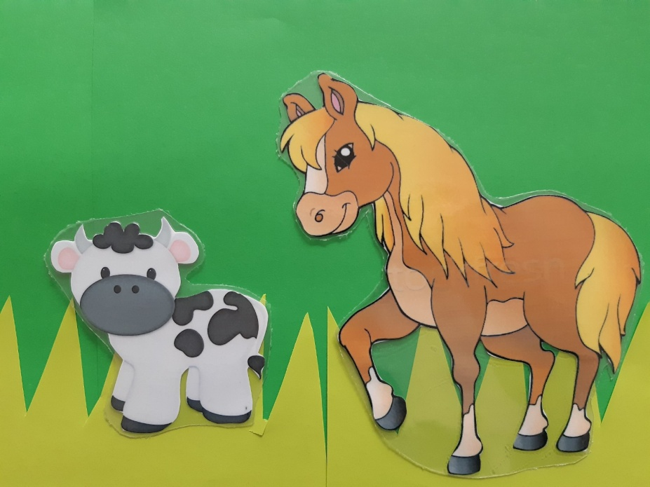
W gospodarstwie

Slide 2
Na pastwisku pojawiły się różne zwierzęta. Nazwij je i wskaż, które z nich jest większe, mniejsze.

Slide 6
Na pastwisku zrobiło się straszne zamieszanie. Jest tu mnóstwo zwierząt. Czy można je podzielić na dwie grupy? Zastanów się, policz wszystkie zwierzęta i wskaż ich odpowiednią liczbę na palcach.

Slide 8
Brawo!
Oczywiście, że można je podzielić na dwie grupy. W pierwszej grupie pojawią się zwierzęta, które mają 2 nogi, a w drugiej 4.

Slide 9
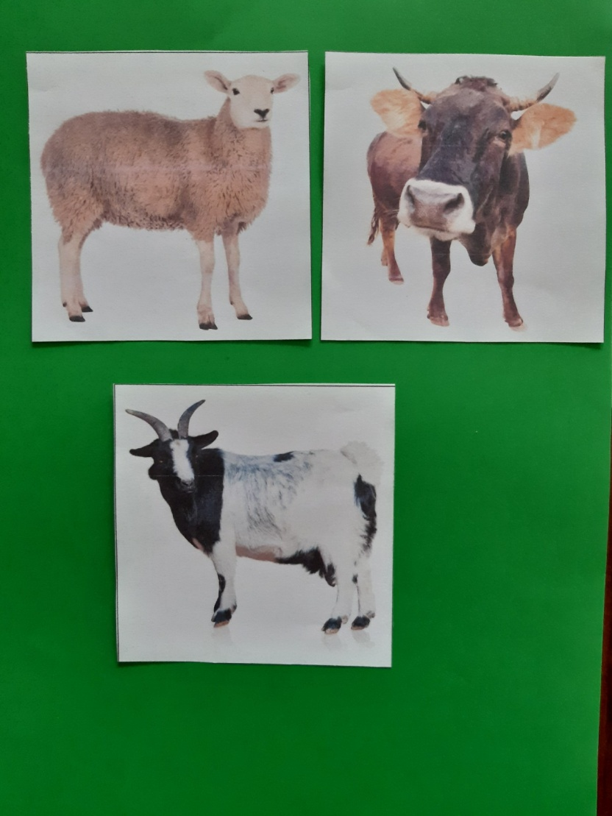
Zdjęcia zwierząt pochodzą z miesięcznika Bliżej Przedszkola.

Slide 10
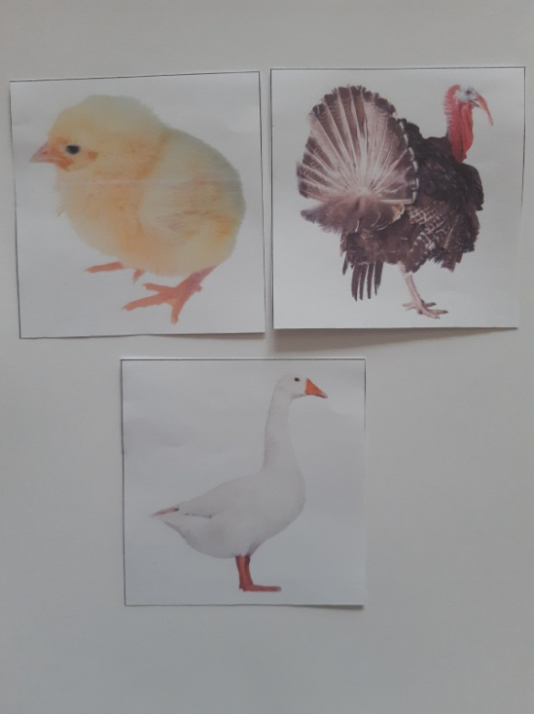
Podziału można dokonać jeszcze w zależności od tego, czy zwierzę jest ptakiem, czy nim nie jest.
Jakie cechy charakterystyczne mają ptaki? (skrzydła, dzioby, pióra)

Slide 11
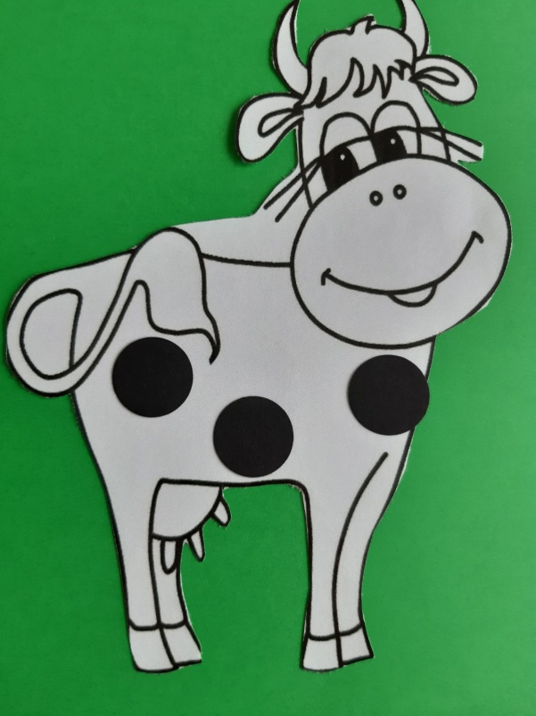
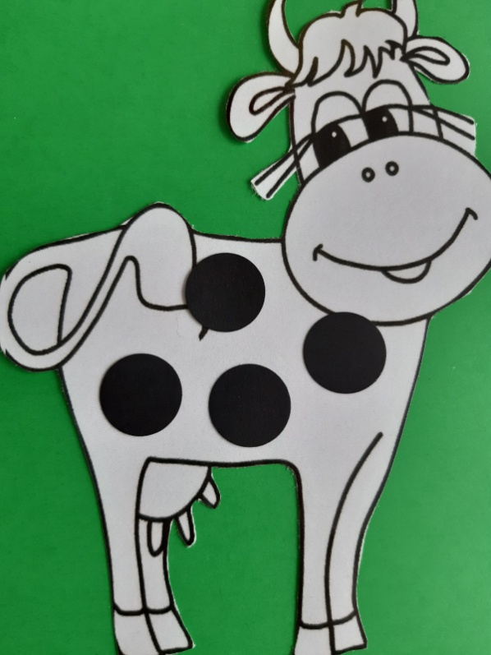
Policz łatki na ciele krów i wskaż, która z nich ma ich więcej, mniej lub tyle samo.

Slide 12
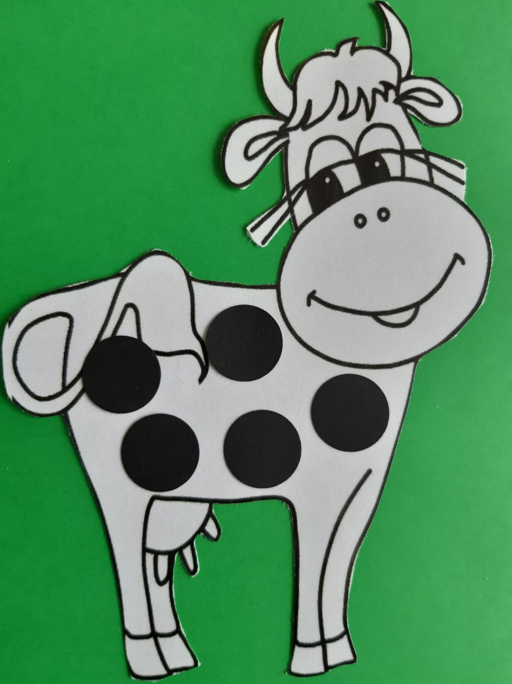

Slide 13
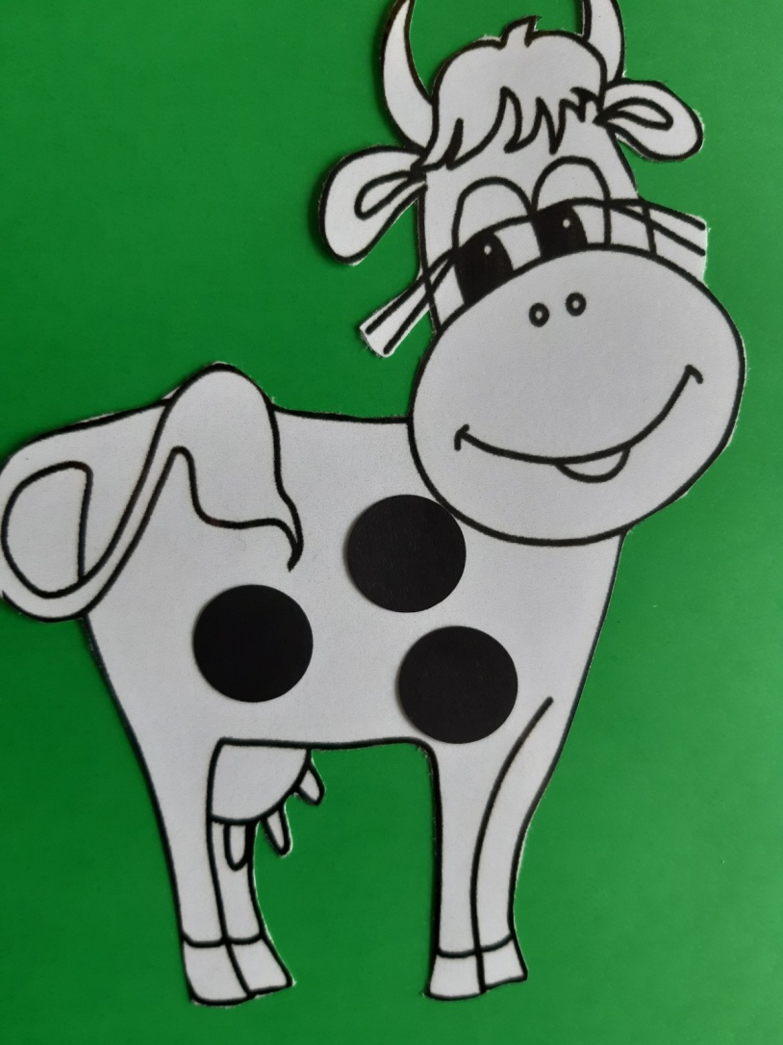

Slide 14
Brawo! Świetnie poradziłeś sobie z wykonaniem tych zadań. ☺

